Slide 1
Projekt Pogum
Evalvacija dela v šolskem letu 2019/2020 in načrti
2. roditeljski sestanek
11. 2. 2020
Tim Pogum

Slide 2
Raziskovalno vprašanje oziroma naš izziv v šolskem letu 2019/2020
Razvijanje odgovornosti za življenje v šolskih prostorih
V lanskem šolskem letu smo urejali šolske prostore in razvijali nove strategije pouka.
V tem šolskem letu želimo dati tem prostorom vsebino, ob tem pa prevzeti odgovornost, da dejavnosti izvajamo z razvijanjem kompetenc podjetnosti. Le-te skušamo vpeljevati tudi v redni pouk pri posameznih urah.

Slide 3
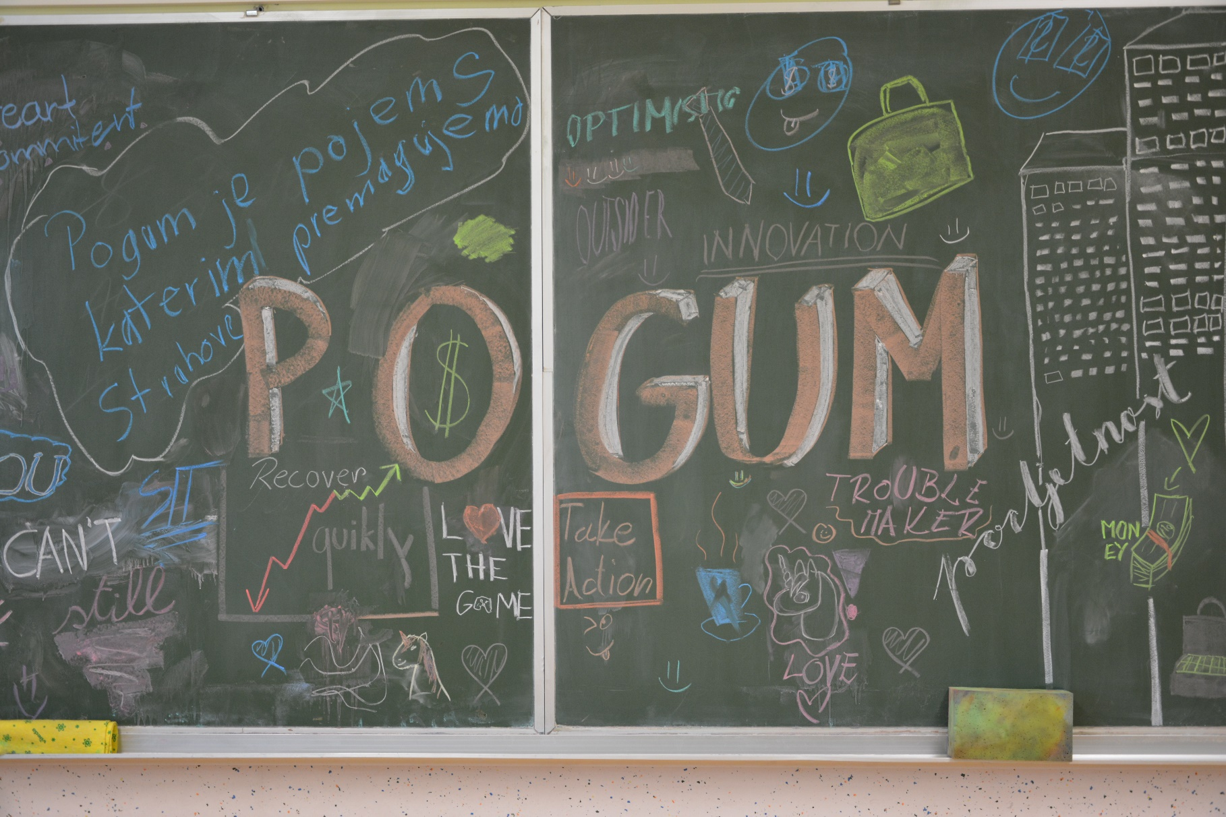

Slide 4
Kaj smo delali v šolskem letu 2019/2020
V tednu otroka smo v oktobru izvedli projektni teden Pogum, kjer so učenci razvijali vse kompetence podjetnosti: načrtovali so, si zastavili cilje, priskrbeli material, izpeljali dejavnost na vseh področjih in pripravili predstavitev za starše in učitelje.
Seznanili smo se z 8 krogi odličnosti in črto odgovornosti ter ob tem spoznali pomen
ODGOVORNOSTI.

Slide 5
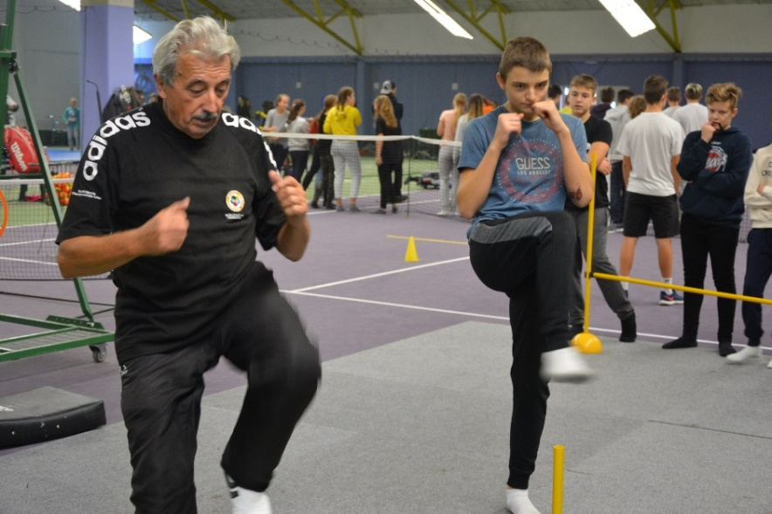
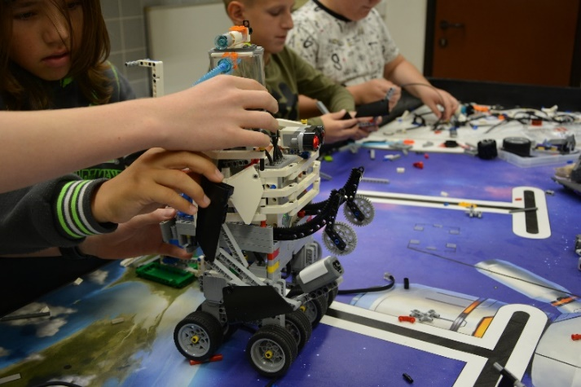
Šport smo doživeli kot izziv …
Dan v tednu je bil tudi športno obarvan, saj smo obiskali teniški klub Branik, kjer smo se preizkusili v karateju, vaterpolu, tenisu, judu, smučanju, veslanju in ritmični gimnastiki.

Slide 6
Na razredni stopnji …
so prvošolčki odigrali igro Muca Copatarica na obisku v šoli.
V drugem razredu so pokazali, kako dobro poznajo Mojco
Pokrajculjo in Sovico Oko.
V 3. razredu so učenci pripravljali igro Rdeča kapica malo drugače.
Četrtošolci so ustvarjali igrače in družabne igre. Potem so se
seveda igrali!
V 5. razredu so pripravljali nastop za starše. Nastopili so z dvema
dramatizacijama in predstavitvijo talnih iger.

Slide 7
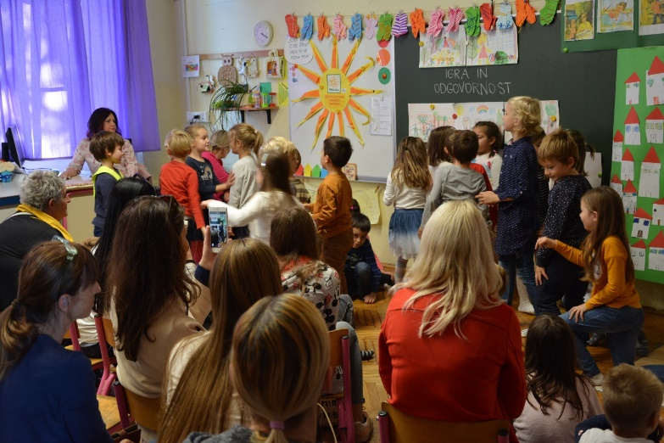
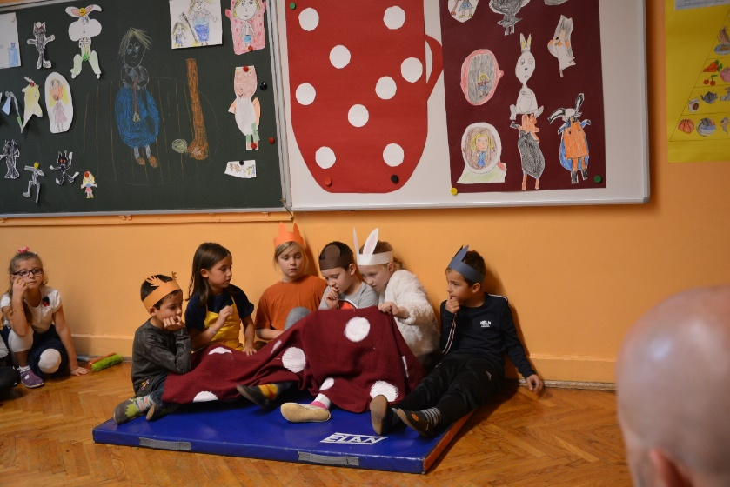
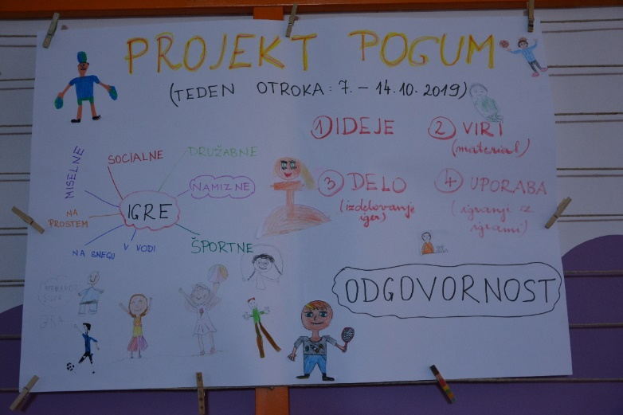
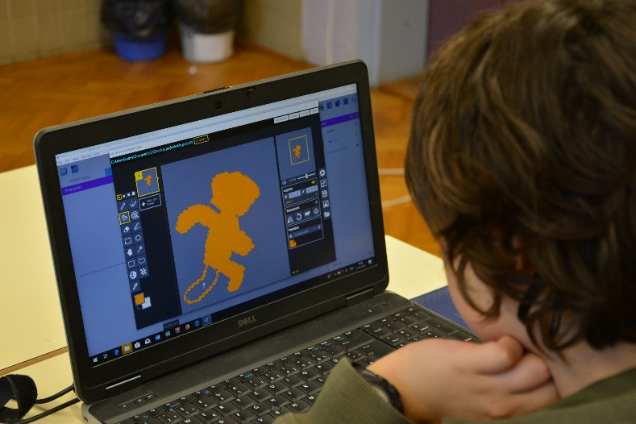

Slide 8
Na predmetni stopnji …
so šestošolci reciklirali.
Sedmošolci so imeli Zabavno matematiko s čajanko.
Osmošolci so odigrali parodijo „Rabimo pravila“.
Otvorili smo razstavo Prežihova likovna dežela.
Najstarejši so ustvarjali časovni trak: Sprehod skozi zgodovino Slovenije.

Slide 9
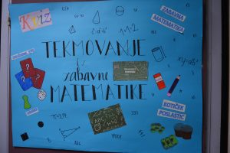
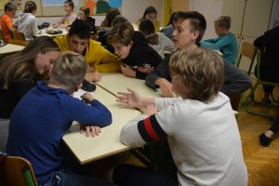
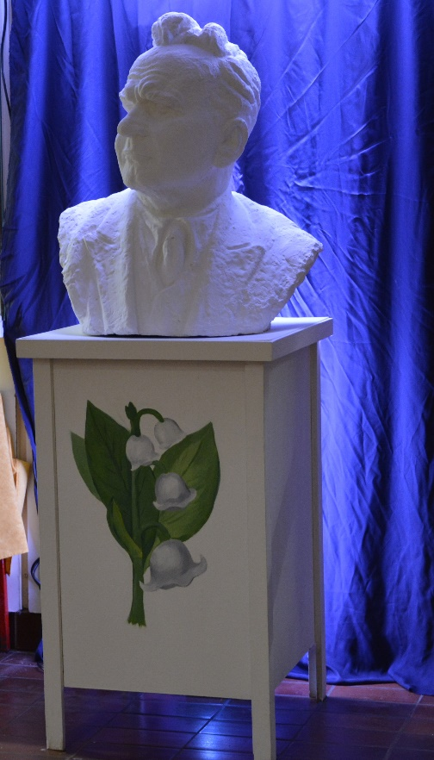
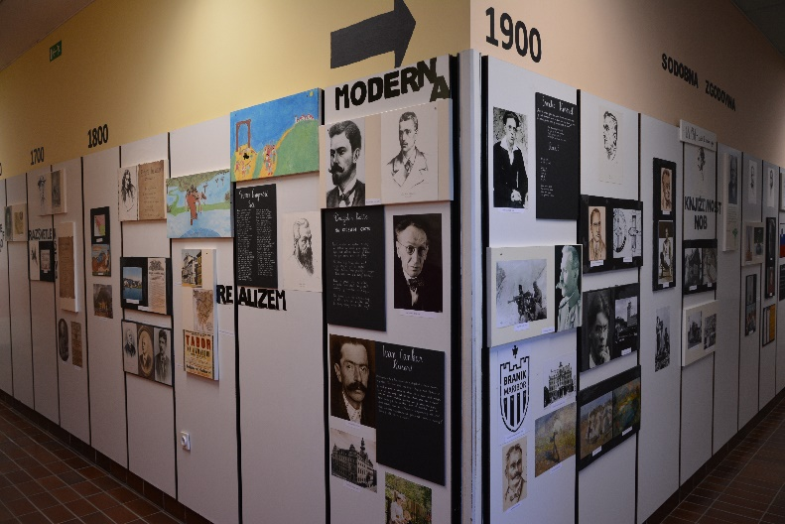

Slide 10
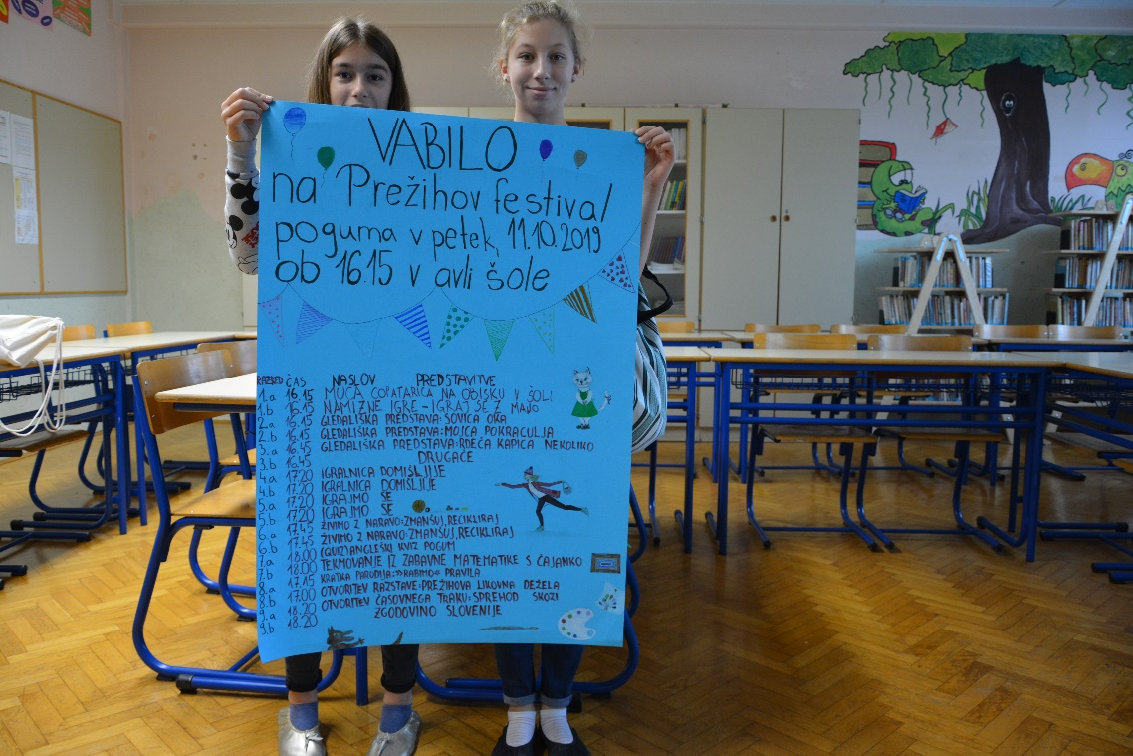
Prežihov festival Poguma
Končno smo dočakali petek, ko se je zgodil Prežihov festival Poguma!

Slide 11
Odmevali smo v dnevniku Večer …

Slide 12
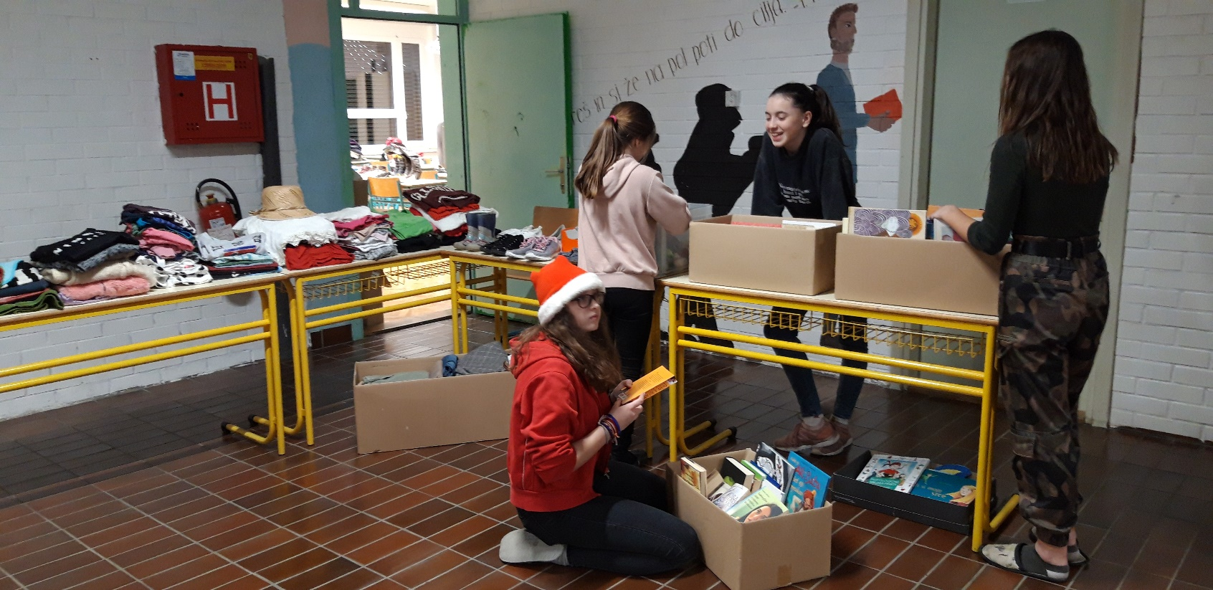
Izvedli smo Pogumno odločitev:
IZMENJAVA OBLAČIL, IGRAČ, KNJIG … ponovitev spomladi!

Slide 13
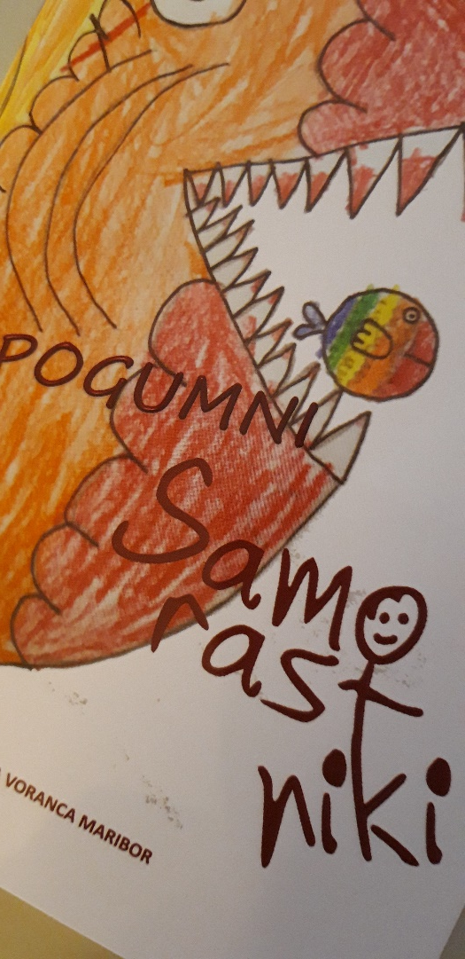
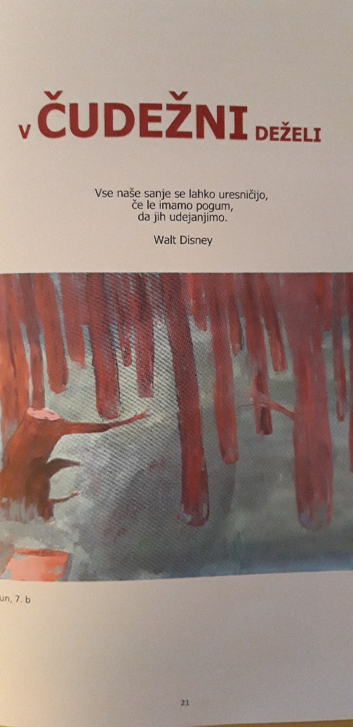
Nastali so Pogumni SamoRastniki

Slide 14
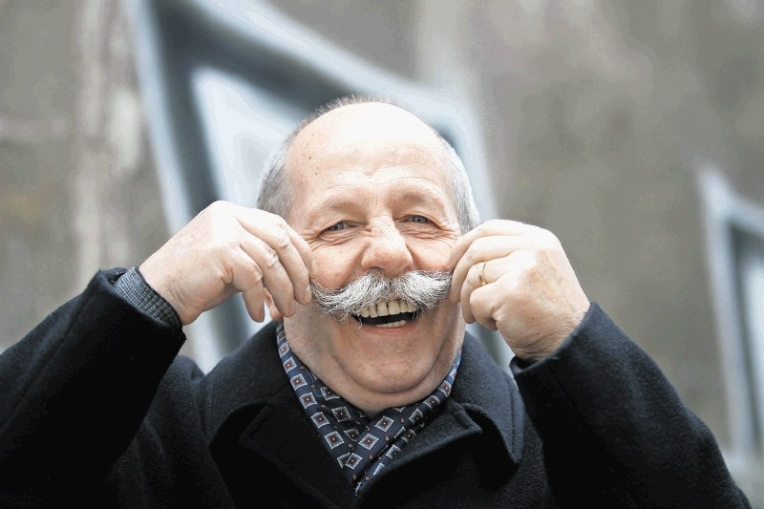
Načrtujemo še dejavnosti … v sklopu projekta Pogum
V aprilu nas bo obiskal pisatelj Milan Dekleva.
Povabili bomo še:
politika
umetnika
športnika …
…
da nam še oni kaj povejo
o pogumu in podjetnosti!

Slide 15
POGUM – kakšen je prežihovec?
P – pogumen
O – ozaveščen
G – genialen
U – umetniški
M – miroljuben
Jaka Ravnik, 6. a

